Slide 1
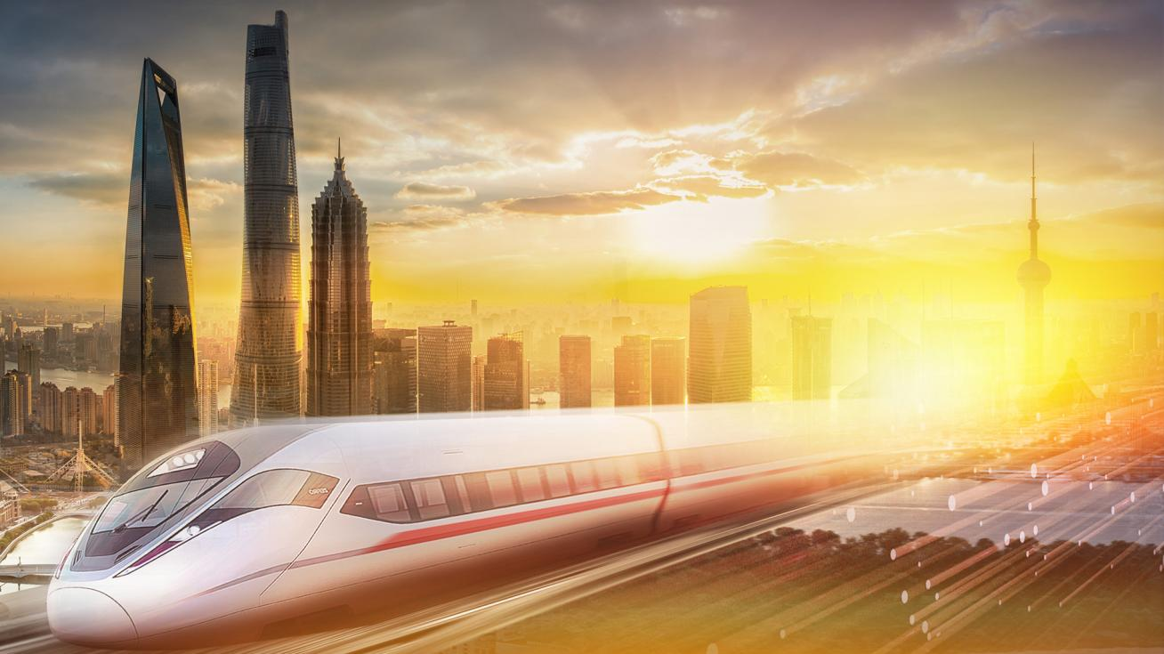
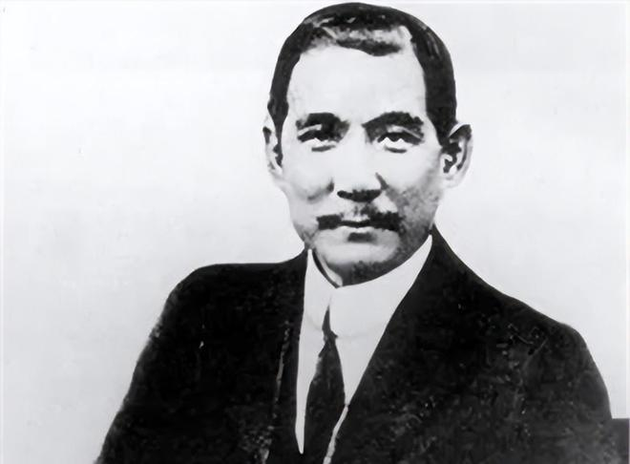
交通不仅是致富之路，也是文明之路，也是强国之路！
道路者，文明之母也，财富之脉也。试观世界今日最文明之国，即道路最多之国，此其明证也，中国最繁盛之区，即交通最便利之地，此又一证也。故吾人欲由地方自治以图文明进步，实业发达，非大修道路不为功。凡道路所经之地，则人口为之繁盛，地价为之增加，产业为之振兴，社会为之活动。道路者，实地方之文野、贫富所由关也。
——《孙中山全集》第5卷，中华书局1981年版，第222-223页
在20世纪，各个国家又在交通领域出现了哪些新变化？中国又是如何紧跟世界潮流，在交通的哪些领域迎难赶上实现大幅跨越？

Slide 2


第13课现代交通运输的新变化
目 录
CONTENTS
01
日新月异——新的交通设施
02
往来通达——新的社会影响

Slide 3


一、日新月异——新的交通设施
美莱特飞机
旧金山航线
欧洲开通定期国际航班
德本茨三轮汽车
宽体客机成主流
美福特T汽车
德第一条高速
飞机变金属
日本商运高铁
英法海底隧道
世界
2024年特斯拉自动驾驶汽车：无方向盘、无线充电
20c80s
1903
1908
1914
1919
1932
1949
1950
1964
19c70s
1982
1988
1994
20c末
2008
2014
2020
汽车工业发展
第一家航空公司
首次交付出口船舶
第一条沪嘉高速
开始建高铁
京津通车运营
承接海外高铁
高铁运营里程世界第一
中国
1、结合教材和时间轴分析现代交通设施发展的特点？
①陆、海、空全面发展迅速、高速化、网络化、专业化、智能化
②发展阶段不平衡：主要集中于19世纪末到20世纪50年代
③发展区域不平衡：发达国家起步早；中国起步晚，发展快

Slide 4
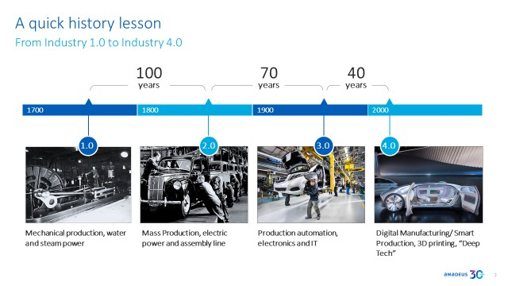
一、日新月异——新的交通设施
2、据材料并结合所学知识谈谈影响交通运输变化的主要原因。
……第一次世界大战后,汽车工业迅速发展。到1937年 , 世界已拥有汽车 421 万辆 , 世界公路长度已达1200万公里。……第二次世界大战后, 随着汽车技术水平的提高和高速公路的大规模兴建, 公路运输成为主要运输方式 , 人类进入了汽车时代......50 年代开始, ……通过竞争,各种运输方式已在能发挥自身优势的范围内站稳脚跟。运输结构趋于稳定 , 大体形成协调发展的综合运输体系。 ——《世界交通运输发展的五个阶段》
工业1.0——工业4.0交通发展
自动化、电子化
蒸汽动力
电力、内燃机
智能化
两次世界大战促进交通运输方式的推广和普及；交通运输自身的优越、竞争力决定其影响程度；科技革命推动交通运输的技术革新。

Slide 5
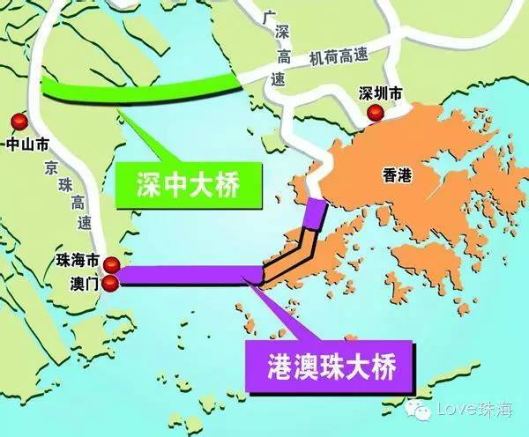
一、日新月异——新的交通设施
3、结合所学知识和下列材料，指出新中国交通运输的“新变化”和发展趋势 ？
新时代的跨海脊梁
港珠澳大桥、深中通道是粤港澳大湾区核心交通枢纽工程，集“桥、岛、隧、”为一体，其中深中通道海中两座人工岛独具匠心的“水下互通”设计，在波光粼粼的水下构筑起四通八达的立体交通枢纽。
珠港澳大桥是我国自主建设完成的超级跨海工程，是世界上最长的跨海大桥，创下世界七项之最，被誉为新世界“七大奇迹”之一。
深中通道创造了世界最高海中大桥、世界最大海中锚碇等多项世界之最。放眼全球，豪华的双向八车道海底隧道，是其他国家想都不敢想的，在国际上还没有哪一家能像我们这样，把三万多吨混凝土浇筑、拼接出一条顶级的海底隧道。
新变化
发展趋势
①新的交通设施：高速公路、隧道、海陆空并举
◆从追赶到引领，从模仿到创新。
②新的交通效率：高速
◆从落后到领先，从引进来到走出去。
③新的技术：人工智能
◆从国防军用到市场化、民用化、国际化、成就巨大
④新的社会影响：国际影响力、促进交流、统一

Slide 6
一、日新月异——新的交通设施
4、中国的民航领导体制在1980年前有何特点？其企业化的原因什么？
中国民航自成立以来，领导体制经过六次变动：一九四九年民航局成立时，建制属中央军委，行动上由空军司令部指挥，业务上归中央财政经济委员会领导；一九五二年四月，建制改属空军，各项工作均由空军领导；一九五四年十一月，改为国务院直属局，由空军和国务院第六办公室分工领导；一九五八年二月，改为交通部部属局，由空军和交通部分工领导；一九六二年四月，又改为国务院直属局，由空军和国务院有关部委分工领导；一九六九年十一月，划归中国人民解放军建制，成为空军的组成部分，各项制度按军队的执行；一九八○年三月，再次改为国务院直属局，由国务院直接领导。
—王乃天主编《当代中国的民航事业》
1980年邓小平提出“民航一定要企业化”，拉开了民航管理体制“军转民和企业化”的改革序幕。——《教师教学用书》160页
特点：1980年前民航领导体制变动频繁，总体军队领导为主，政企合一，半军事化行业。与计划经济体制相适应，航空资源稀缺。
原因：适应改革开放和经济体制改革的需要；党和国家的英明决策。

Slide 7
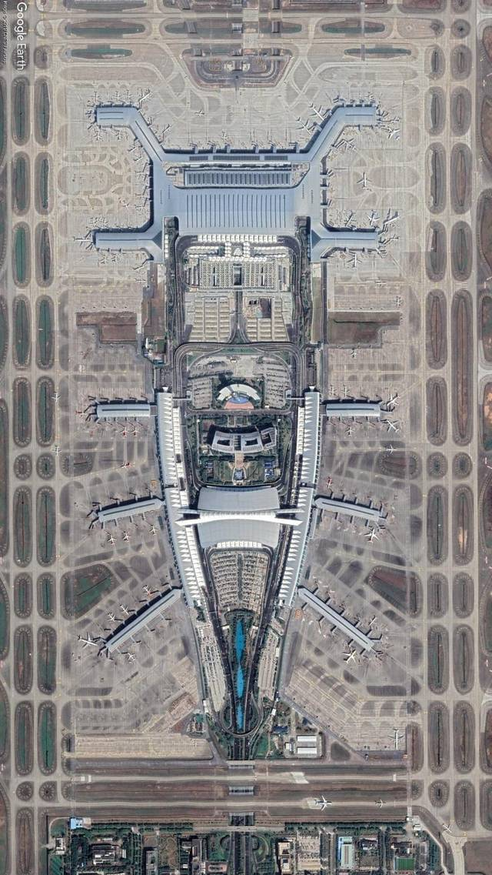
一、日新月异——新的交通设施
5、结合下列材料分析新中国交通发展的原因。
中国政府把交通运输放在优先发展的位置,加大政策扶持力度,在放开交通运输市场、建立社会化融资机制方面进行开创性探索,积极扭转交通运输不适应经济社会发展的被动局面。2008 年组建交通运输部,交通运输大部门体制改革迈出实质性步伐。
——2016年《中国交通运输发展白皮书》
浦东机场有两座航站楼及一座卫星厅，总面积145.6万平方米，有340个停机位；拥有跑道四条，分别为3800米2条、3400米1条、4000米1条。截至2016年底，浦东机场已吸引了37家航空公司在此运营全货机业务，全货机通航31个国家、112个通航点，每周全货机起降近1000架次。
1、党和政府的重视，政策鼓励
2、改革开放促进经济社会发展
3、社会主义市场经济体制的建设
4、科学家的不懈努力，创新进取

Slide 8
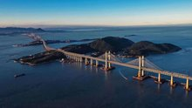
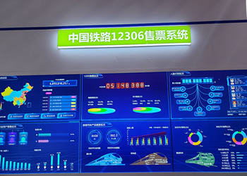
二、往来通达——新的社会影响
结合下面材料分析现代交通发展的影响。
当地时间2024年6月7日，中国研制的匈塞铁路高速动车组在塞尔维亚首都贝尔格莱德亮相。
塞尔维亚总统武契奇在活动现场对媒体表示：“在过去的30到40年里，没有哪条线路的乘客像贝尔格莱德到诺维萨德这条线路这么多，人们认同这条线路的品质。中国有句俗话说‘要致富，先修路’”。
平潭岛是祖国大陆离台湾最近的岛屿，与台湾新竹港相距仅68海里。2020年，随着平潭海峡公铁两用大桥通车，这里也将实现火车出行！同时大桥作为京台高速的咽喉部分，是通往台湾远景规划的重要通道，对推进两岸基础设施联通将起到积极的推动作用。
平潭海峡公铁两用大桥
积极：
1、世界联系：缩短了人流和物流时间，把整个世界联系成为紧密的整体。
2、城市发展：促进城市经济的繁荣、人口的增长以及市区面积的扩大。
3、日常生活：现代时间观念增强、大众旅游的潮流出现。
4、对中国：促进改革开放深入发展，提升国际影响力，促进祖国统一

Slide 9
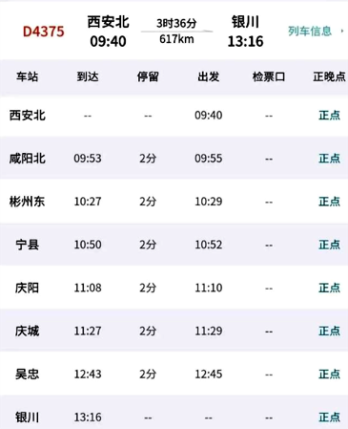
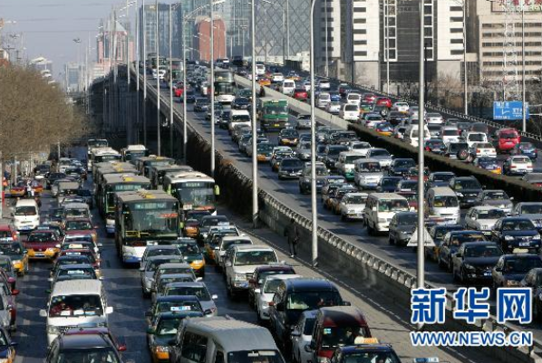
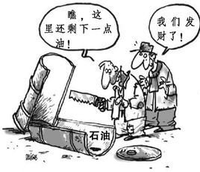
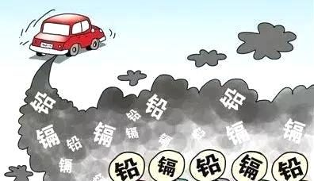
二、往来通达——新的社会影响
结合下面材料分析现代交通发展的影响。
消极：
1、加快人们生活工作节奏，带来精神危机
2、城市交通拥挤，交通事故频发
3、环境污染、噪声污染加重
4、进一步引发能源危机和战争

Slide 10
【典题研习】（2024·辽宁·高考真题）近年来，传统燃油汽车企业加速转型，造车“新势力”不断涌入电动汽车行业。据国际能源署统计，2011年全球电动汽车销量不到4万辆，2022年突破1000万辆；2020年电动汽车占新车销量比例不足5％，2022年达到14％。这反映了（ ）
①低碳经济成为发展趋势 ②世界大国能源竞争愈演愈烈
③清洁能源日益受到重视 ④交通出行方式发生重大变革
A．①② B．①③ C．②④ D．③④
B

Slide 11
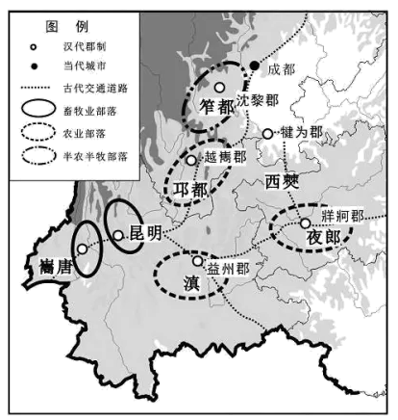
【典题研习】 （2024·安徽高考）阅读材料，回答问题。（26分）
材料一
秦汉时期西南部族分布示意图（局部）
（1）结合所学知识，概括材料一所反映的秦汉时期加强西南地区治理的措施。
（1）措施：修建道路；设置郡县；划分不同的生产生活区；因地制宜，因俗而治。

Slide 12
材料二：全面抗战爆发后，国民政府加强了以重庆为中心的公路交通建设，修筑了川滇东路、川滇西路、川中公路、川康公路和从重庆到汉中的汉渝公路。1938年10月，广州、武汉相继沦陷后，国民政府规划建设西南地区公路网，旨在联通湘、粤、桂、川、贵、滇各省，至1941年底，新修筑公路累计达5000余公里。国际交通方面，在西南修建桂越、滇越、滇缅、中印等交通线路。
——摘编自步平、王建朗主编《中国抗日战争史》等
（2）根据材料二并结合所学知识，分析抗日战争时期西南地区公路建设的特点及其作用。
（2）特点：道路建设与长期抗战相结合（或道路建设服务于抗战）；以重庆为中心，辐射西南地区；政府主导；打通国际国内交通线；覆盖面广，里程较长。
作用：坚定了抗战胜利的信心；利于战时物资流动；便于获得国际援助；利于世界反法西斯战争。

Slide 13
交通不仅是致富之路，也是文明之路，也是强国之路！
材料三：中华人民共和国成立后，党和国家把发展民族地区公路、铁路、航空等交通运输业摆在十分突出的位置。譬如，在公路建设方面，经过几年艰苦的修筑，世界闻名的康（川）藏公路和青藏公路于1954年12月同时通车，“所有这些，都是西藏破天荒的大好事”。
——摘编自瞿晓琳《新中国成立以来中国共产党领导的民族地区民生建设研究》
（3）根据材料三并结合所学知识，概括成渝铁路修建的历史意义。（8分）
（3）意义：形成了基本的交通网络；有利于加强民族交融；方便民众，促进经济发展，有利于西南地区发展；加强边防，维护多民族国家统一。
关系：相辅相成，相互促进。

Slide 14
课堂小结
第13课 现代交通运输的新变化
发展历程
发展历程
日新月异
——新的交通设施
发展特点
世界交通
中国交通
发展特点
发展原因
发展原因
往来通达
——新的社会影响
消极影响
积极影响

Slide 15

作业布置
交通是 路，请完善句子，并结合所学知识进行论证，史论结合，逻辑清晰，表述成文。

